Slide 1
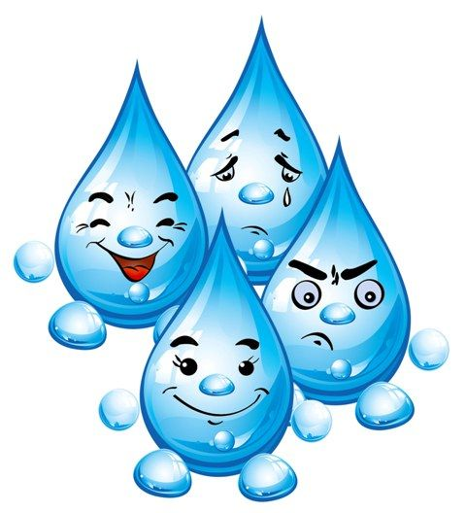
Bernáth Zsolt:
A megszeppent esőcsepp

Slide 2

Vad vihar tombolt azon a délután, és több millió társával együtt egy apró esőcsepp hullott alá az égből. Ámde ez az esőcsepp remegett, mint a nyárfalevél, úgy félt. Csak hullott, hullott alá a mélységbe, és rettegett, hogy mi lesz, ha földet ér.

Slide 3
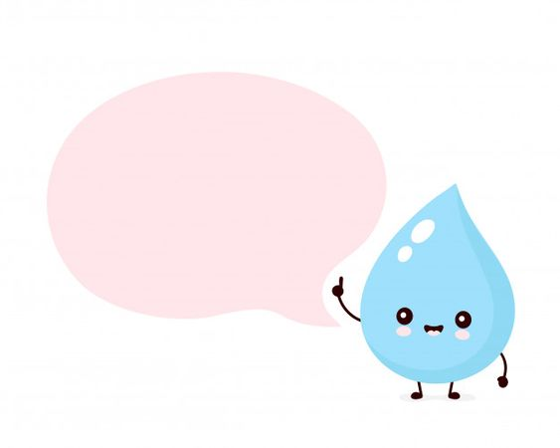
Erre gondolt: Mi fog velem történni, ha az óceánba hullok? És mi lesz, ha a földre fogok esni?
Ahogy zuhanás közben ezen törte a fejét, egyszer csak meglátogatta őt a villám.
?

Slide 4
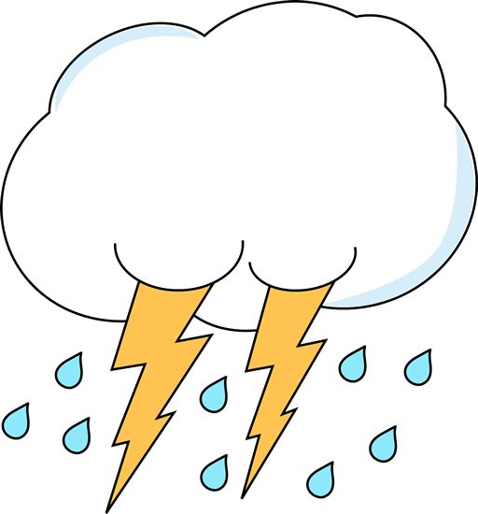
Nem volt nagy, mennydörgő, csak kicsiny szikra, mint a gyufa, amikor meggyullad. Megkérdezte, hogy mi bántja az esőcseppet, majd hangosan felnevetett.
- Milyen buta vagy te, esőcsepp! - mondta neki. - Attól félsz, hogy mi lesz veled, ha leérkezel? Hiszen a te életedben pont az a legfontosabb. Mit gondoltál, hogy életed végéig szundikálhatsz a felhőben, közel a Naphoz, és süttetheted a hasadat? És hol marad a tanulás?

Slide 5

Én nem akarok tanulni! - duzzogott az esőcsepp. - És miért nem mondta nekem senki, hogy mi lesz velem odalent? Senki sem tudja?

Slide 6
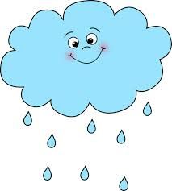

- Dehogynem - mondta a villám. - De kinek hinnéd el, hogy nem történhet veled semmi baj, ha nem saját magadnak?

Slide 7

Ha beleesel az óceánba, akkor eggyé olvadsz a testvéreiddel, és hatalmasabb leszel a leghatalmasabb viharnál is, a leghangosabb villámnál is. Hajókat vihetsz a válladon, és delfinekkel lubickolhatsz.

Slide 8

Ha a földre érkezel, bejárhatod a mélyben megbúvó barlangokat, titkos helyeket, és eljuthatsz a Föld gyomrába, lehetsz folyó, patak az erdő mélyén, és ami csak akarsz.

Slide 9

Az esőcsepp kíváncsisága kifogyhatatlan volt.
- És mi lesz aztán? - kérdezte. - Mi lesz, ha már mindent bejártam, voltam tenger, kis patak és folyó? Mi lesz aztán? A kis villám elmosolyodott.

Slide 10

- Akkor? Akkor majd újra átadod magad a Napnak, megmártózol a fényben, aztán elalszol, és mire felébredsz, újra egy felhőben találod magad, aztán kezdődik minden elölről. Ugye, hogy nincs mitől félned? De most mennem kell.

Slide 11

Ahogy kimondta, a villám ragyogóan felszikrázott, búcsúzóul mordult egyet, és tovatűnt. Az esőcsepp pedig lenézett maga alá, majd becsukta a szemét.

Slide 12

Vár a tenger - suttogta boldogan.

Slide 13

Kik szerepeltek a mesében? Húzd alá a megfelelő válaszokat!
darázs esőcsepp
szivárvány nap
villám patak

Slide 14

Miért félt az esőcsepp?
Húzd alá a megfelelő választ!
Nem tudta, hogy mi fog történni vele.
Fázott és félt a hidegtől.

Slide 15

Kivel beszélgetett az esőcsepp?
szél
szivárvány
erdő
nap
villám

Slide 16
Pótold a hiányzó betűket!
Kösd össze a betűket a megfelelő szóval! Melyik a párja?
es…. vill….m vih….r
v….z na…. f….lhő
pat….k óce….n foly….
ő p a
á í á
ó e a

Slide 17
